Slide 1
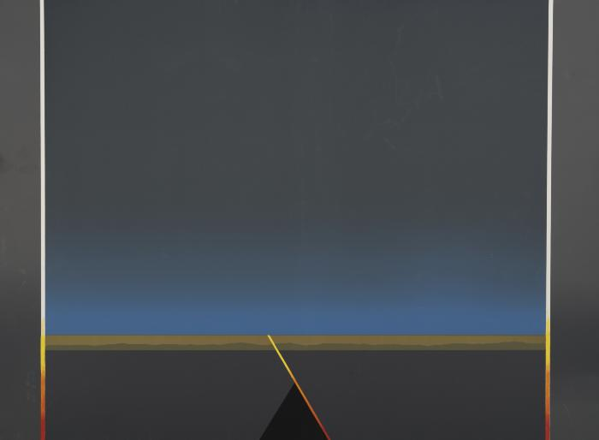
No indentificado (CO_0137_sf)
Obra que pertenece al conjunto de serigrafías realizadas para el Chase Manhattan Bank, en 1986. Esta serie póstuma reproduce algunas de las pinturas sobre papel realizadas por Ortúzar en 1985, en las que el artista evoca la experiencia del paisaje en sus últimas vacaciones en el sur de Chile. ;;

Slide 2
No identificado (CO_0138_sf)
Obra que pertenece al conjunto de serigrafías realizadas para el Chase Manhattan Bank, en 1986. Esta serie póstuma reproduce algunas de las pinturas sobre papel realizadas por Ortúzar en 1985, en las que el artista evoca la experiencia del paisaje en sus últimas vacaciones en el sur de Chile. ;;

Slide 3
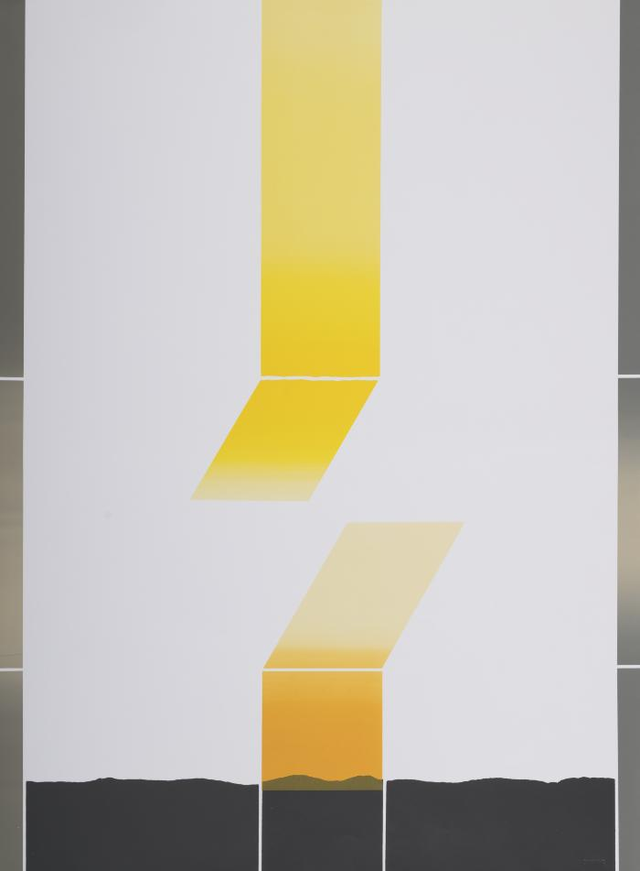
No identificado (CO_0139_sf)
Obra que pertenece al conjunto de serigrafías realizadas para el Chase Manhattan Bank, en 1986. Esta serie póstuma reproduce algunas de las pinturas sobre papel realizadas por Ortúzar en 1985, en las que el artista evoca la experiencia del paisaje en sus últimas vacaciones en el sur de Chile.;;

Slide 4
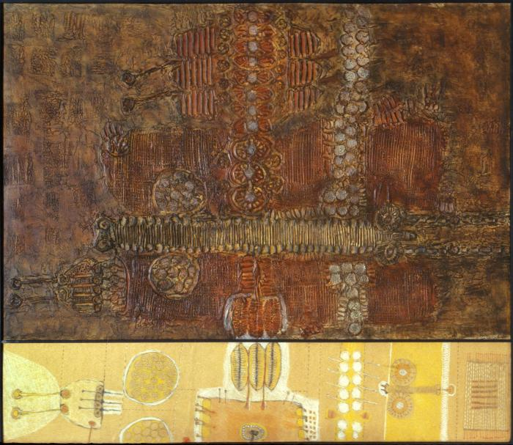
Huecú (CO_0140_sf)
Pieza que forma parte del conjunto de obras denominadas Matéricas, que corresponde a una producción de carácter informalista desarrollada entre fines del 50 e inicios de los 60, caracterizada por pinturas realizadas al óleo en tonos generalmente ocres, grises y rojizos producidas sobre relieves de resina y/o yeso que se fijan a un soporte de madera. Esta producción se inspiró en una serie de investigaciones iconográficas sobre las culturas originarias de Chile y se expuso entre 1965 - 1967 en importantes galerías de Nueva York. ;;

